Slide 1
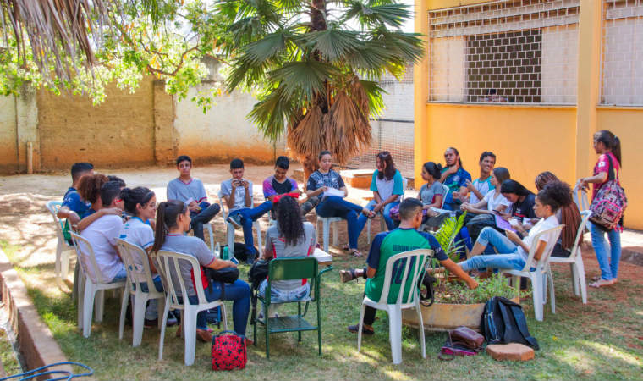





Enfrentamento à violência nas escolas à luz da Recomendação nº 114/2024
Profa. Telma Vinha

Slide 2
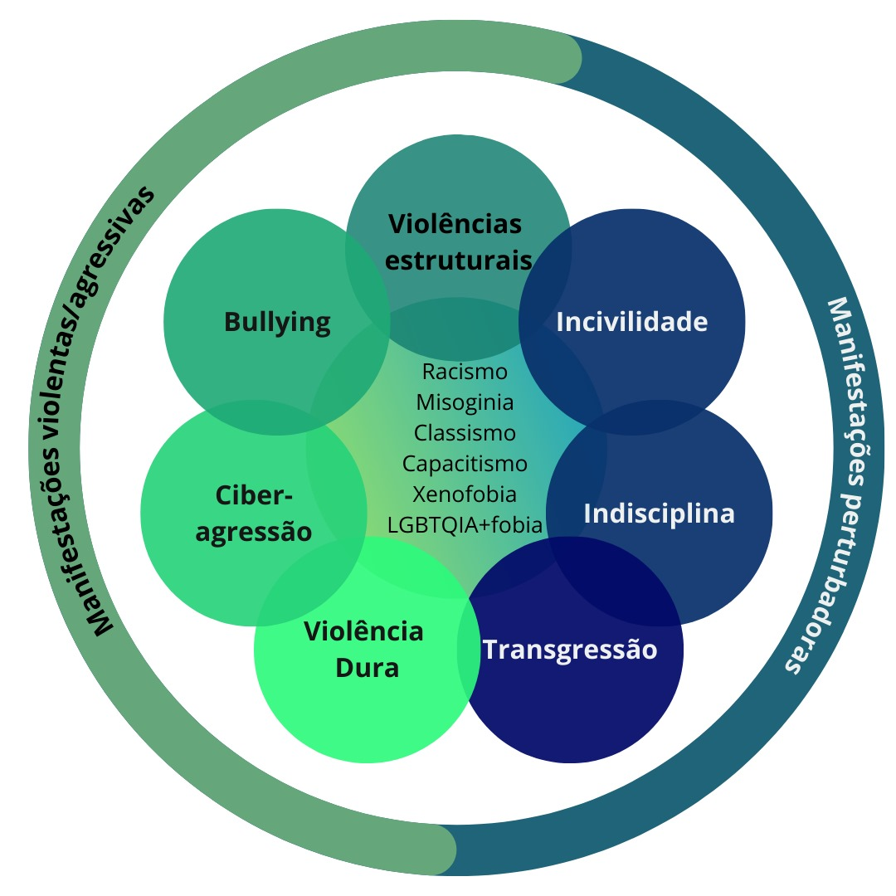
violências que invadem a escola
violência da escola (institucional)
Problemas de convivência no espaço educativo
Notes:
VINHA, T., GARCIA, C., NUNES, C. A. A., ZAMBIANCO, D. P., MELO, S. G., LAHR, T. B. S., PARENTE, E. M. P. R., OLIVEIRA, V. H. H., FOGARIN, B. Ataques de violência extrema em escolas: causas e caminhos. São Paulo, D3e, nov. 2023. [livro eletrônico]. Id3e.com.br/wp-content/uploads/relatorio_2311_ataques-escolas-brasil.pdf
VINHA, T. et al. Problemas de Convivência. In: VINHA, T. et al. Da escola para a vida em sociedade: o valor da convivência democrática. (Vol. 5, ed. 1, 248 pp.). (Coleção Valores Sociomorais: reflexões para a educação). Americana: Adonis, 2017.

Slide 3
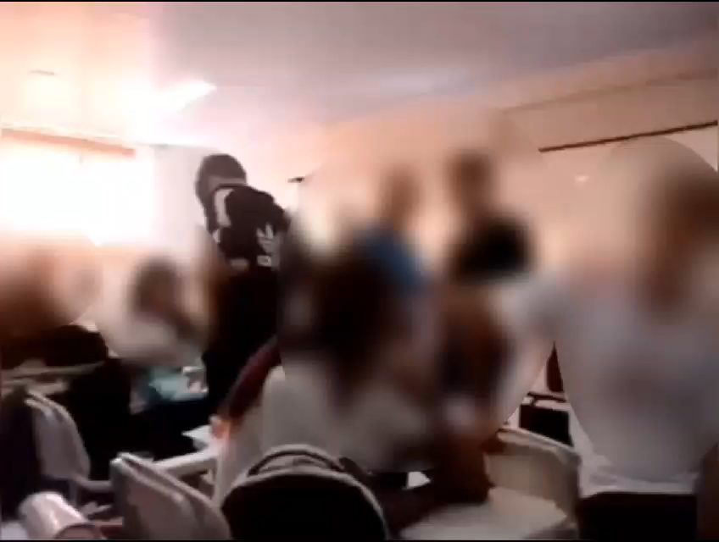
Notes:
https://1drv.ms/v/s!AjyHDwGqcm4ti8lVrCOFi7T037726Q?e=D6nb3C

Slide 4
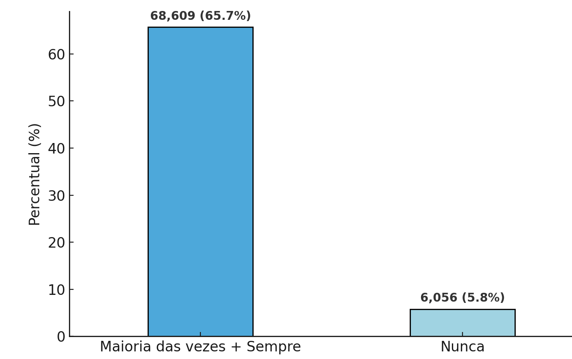
Percepção de estudantes de séries finais do ensino fundamental da Rede Municipal de São Paulo sobre a ocorrência de indisciplina em sala de aula (barulho, bagunça)
Dados do Talis (OCDE, 2018)
Os professores utilizam por volta de 19% do tempo para gerenciar a classe
Pode resultar em violências
N = 74.665 estudantes
Prova São Paulo – 2023
Notes:
Instituto Nacional de Estudos e Pesquisas Educacionais Anísio Teixeira. Relatório nacional : pesquisa internacional sobre ensino e aprendizagem: Talis 2018 : primeira parte. [recurso eletrônico] – Brasília : Inep, 2019. Disponível em: https://download.inep.gov.br/publicacoes/institucionais/estatisticas_e_indicadores/relatorio_nacional_pesquisa_internacional_sobre_ensino_e_aprendizagem_talis_2018_primeira_parte.pdf.
OECD. Education in Brazil: An International Perspective. OECD Publishing, Paris, 2021. https://doi.org/10.1787/60a667f7-en.
INSTITUTO SEMESP. Perfil e desafios dos professores da educação básica no Brasil. São Paulo: Instituto Semesp, 2024. Disponível em: https://www.semesp.org.br/pesquisas/pesquisa-perfil-e-desafios-dos-professores-da-educacao-basica-no-brasil/.
SECRETARIA MUNICIPAL DE EDUCAÇÃO DE SÃO PAULO. Dados do Prova São Paulo 2023. Análise e elaboração própria.

Slide 5
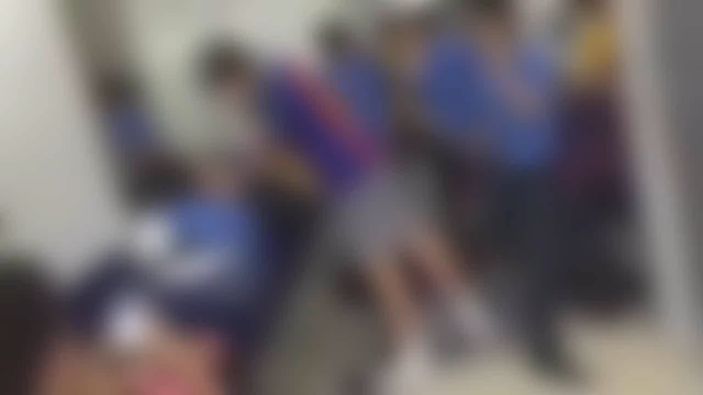
Notes:
https://drive.google.com/drive/u/0/folders/1AijNsWsxYRHHNZhtD0Gp-qMIpbNUBJw8

Slide 6
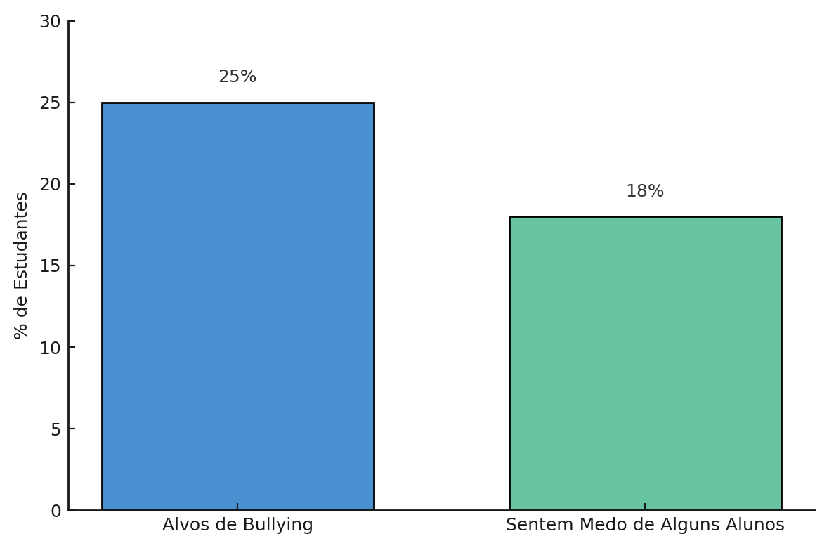
Respostas de estudantes dos anos finais do Ensino Fundamental
Escolas da Rede Estadual de São Paulo
N = 945.481
8% destes sentem medo sempre
Tognetta et al., 2022
Notes:
TOGNETTA, L. (coord.). A convivência como valor nas escolas públicas: implantação de um Sistema de Apoio entre Iguais. Americana/SP, 2022. Relatório apresentado à Fundação Itaú Social e à Fundação Carlos Chagas.

Slide 7
As desigualdades como de raça, gênero e nível socioeconômico se manifestam nas escolas de diversas formas (além do menor desempenho):
maior severidade e frequência nas punições de alunos negros (Del Toro, Wang, 2021)
médias “diluem” as desigualdades
há maior vitimização de bullying entre estudantes negros, NSE mais baixo e homossexuais (Silva, 2024; Silva et al., 2018; Juvonen, 2014; IBGE/PeNSE, 2015)

Slide 8
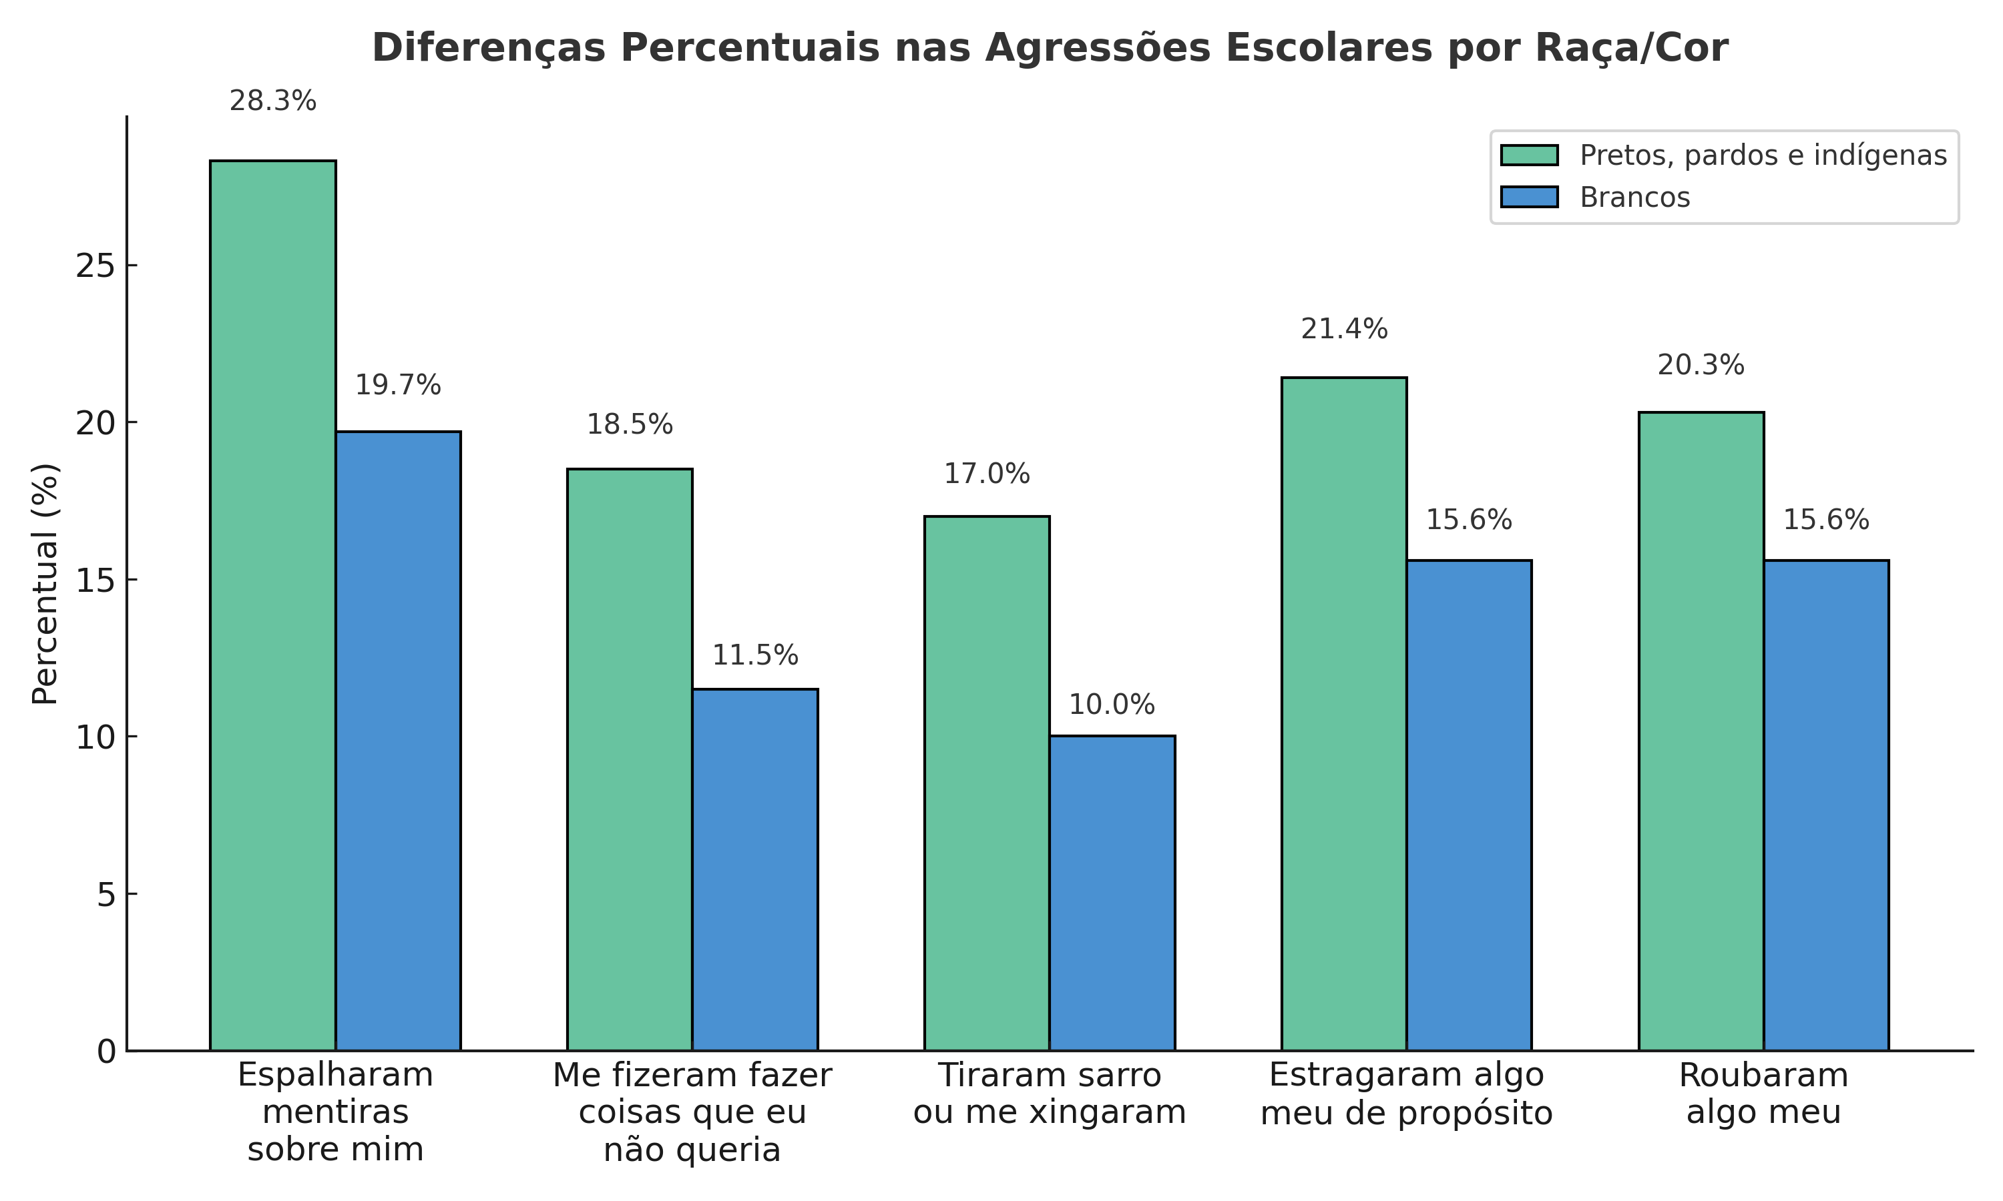
Basso et al., 2024

Slide 9
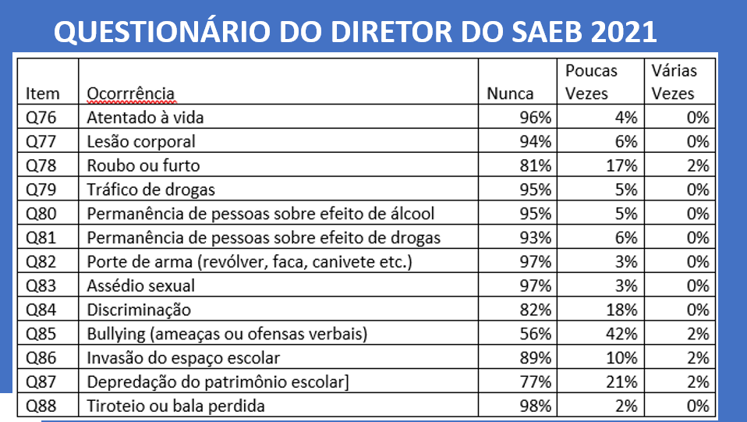
Bloco violência - frequência em que ocorreram no ano
Naturalização
Bacchetto 2024
Notes:
BACCHETTO, J. G. Construindo um indicador sobre ocorrência de violência nas escolas no Saeb. Brasília, DF: Instituto Nacional de Estudos e Pesquisas Educacionais Anísio Teixeira, 2024.

Slide 10
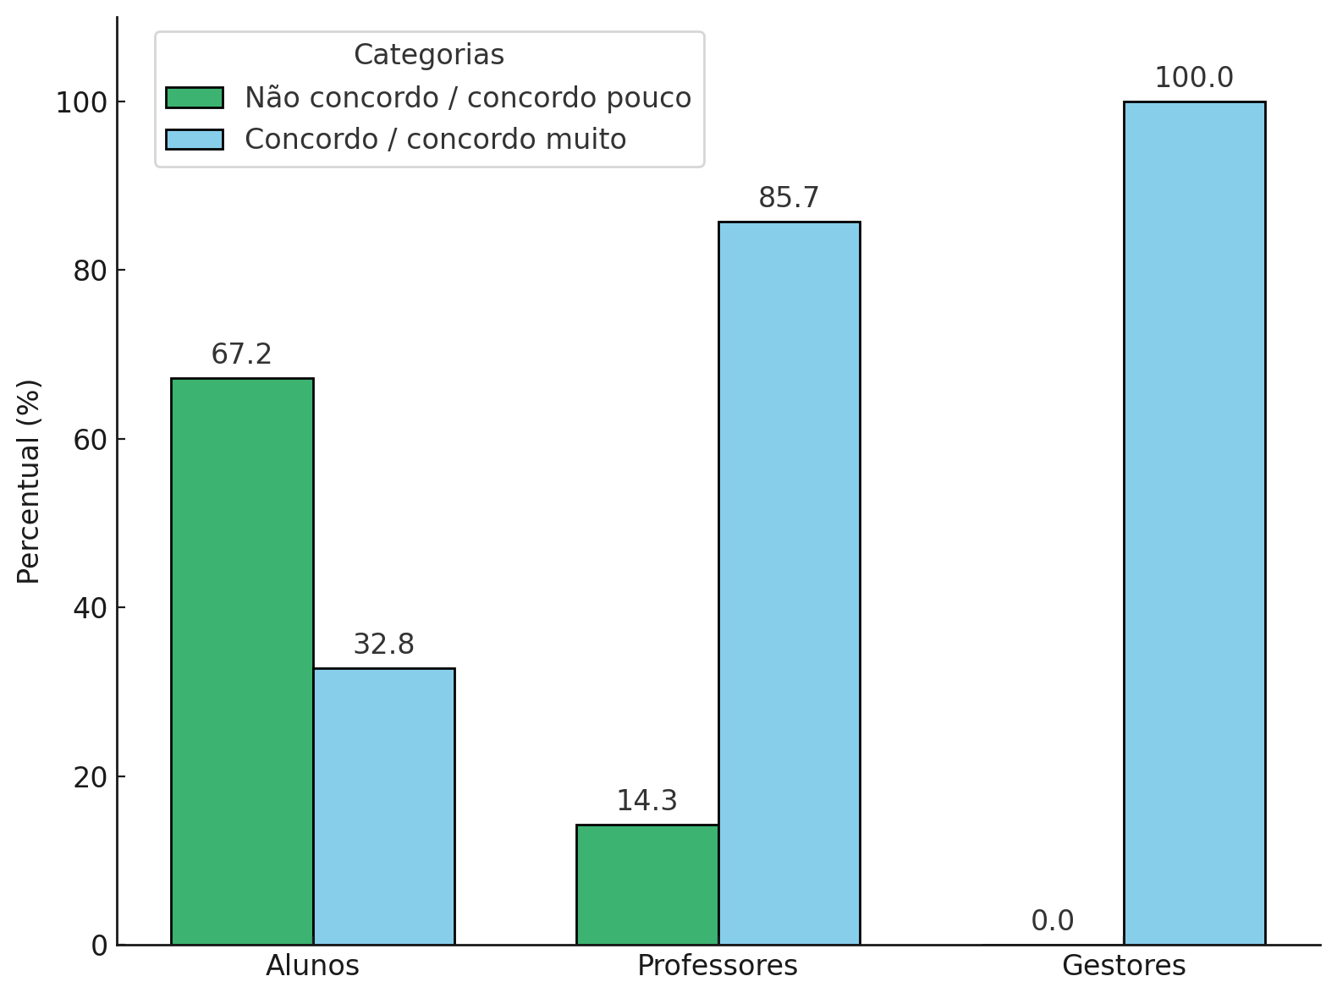
Há poucos desentendimentos entre os alunos (séries finais do EF)
Unidade Escolar B (clima escolar)
Cuidado ao considerar apenas a perspectiva dos adultos sobre problemas de convivência entre adolescentes
Vinha et al., 2017
Notes:
VINHA, T. P.; MORAIS, A.; MORO, A. Manual de orientação para a aplicação dos questionários que avaliam o clima escolar. Campinas: FE/UNICAMP, 2017.

Slide 11
Mudanças culturais e sociais intensas aconteceram na última década: fortalecimento do individualismo/produtivismo/sucesso, “sociedade do cansaço”, pandemia, redes sociais, selfies (existo = ser visto), popularização do smartphone, informações em tempo real...
De modo geral, dados mostram que aumento das violências interpessoais e do sofrimento emocional entre os adolescentes nos últimos anos

Slide 12
Notes:
VINHA, T. P.; NUNES, C. A. A., TOGNETTA, L. R. P.; ARAGÃO, A. M. F. A convivência nas escolas: desafios e possibilidades. Estudos Avançados USP, 2024. No prelo.

Slide 13

Superfície da internet e comunidades fechadas
Aumento expressivo da interação de crianças e jovens com:
discursos de ódio
conteúdos nocivos e violentos
“comunidades mórbidas”: servidores, perfis, fóruns on-line

Slide 14
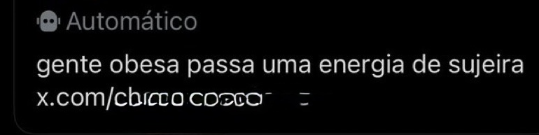
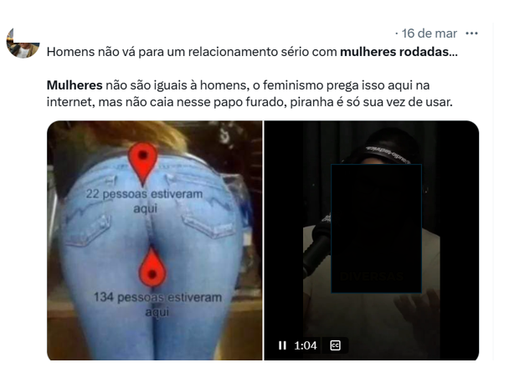
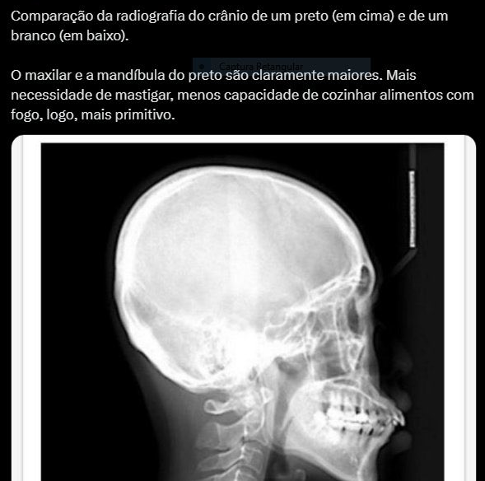

Slide 15
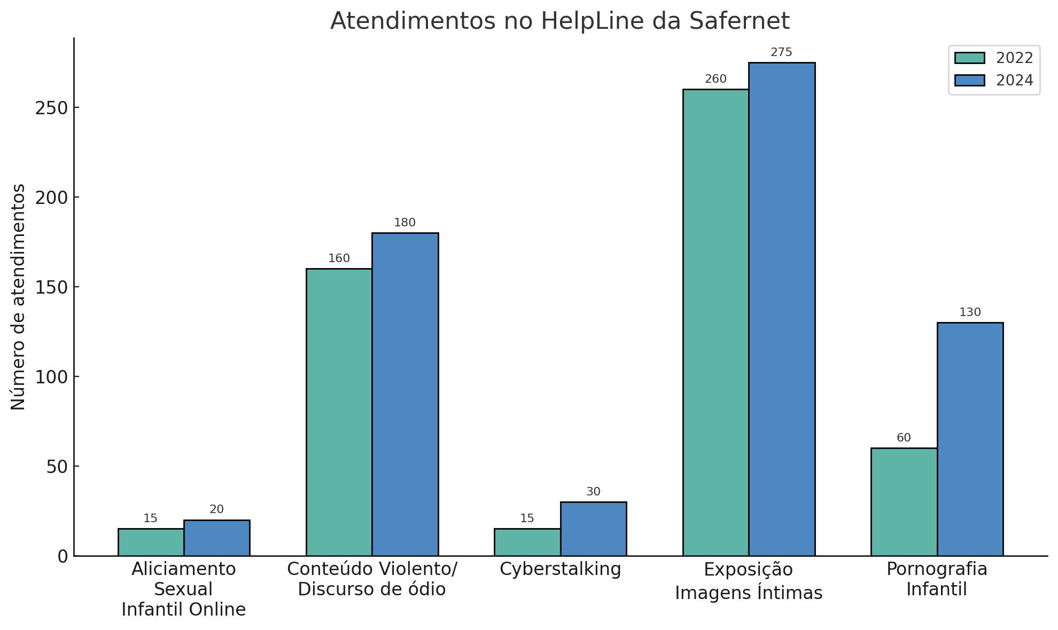

Slide 16
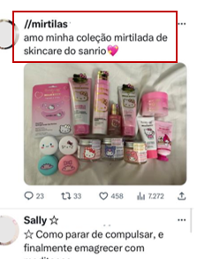
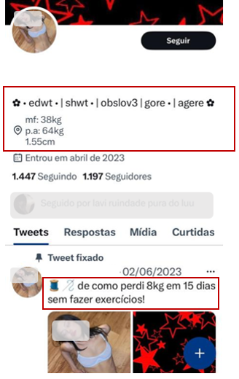
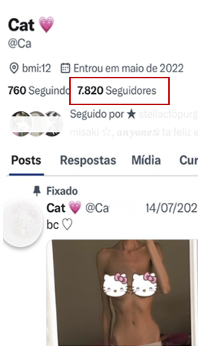
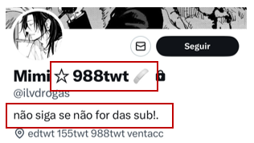
Subcomunidades

Slide 17
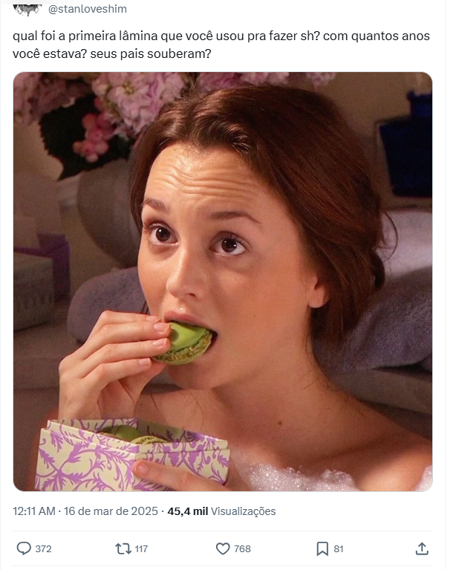
Notes:
https://x.com/stanloveshim/status/1901108924717113614

Slide 18
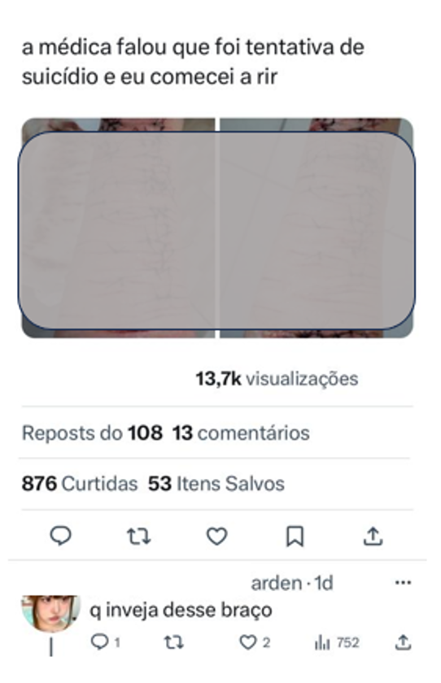
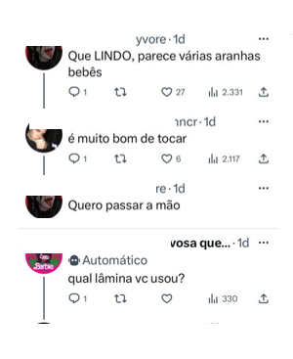
Pertencimento, escuta e apoio – câmaras de eco

Slide 19
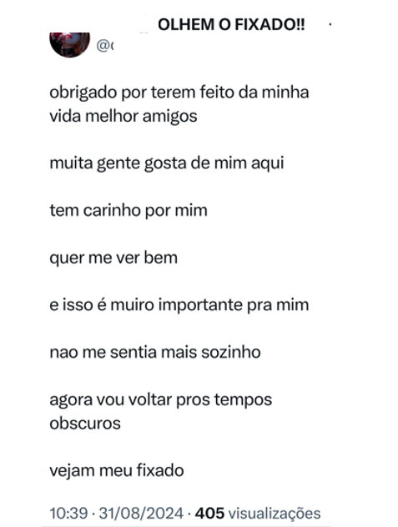

Slide 20
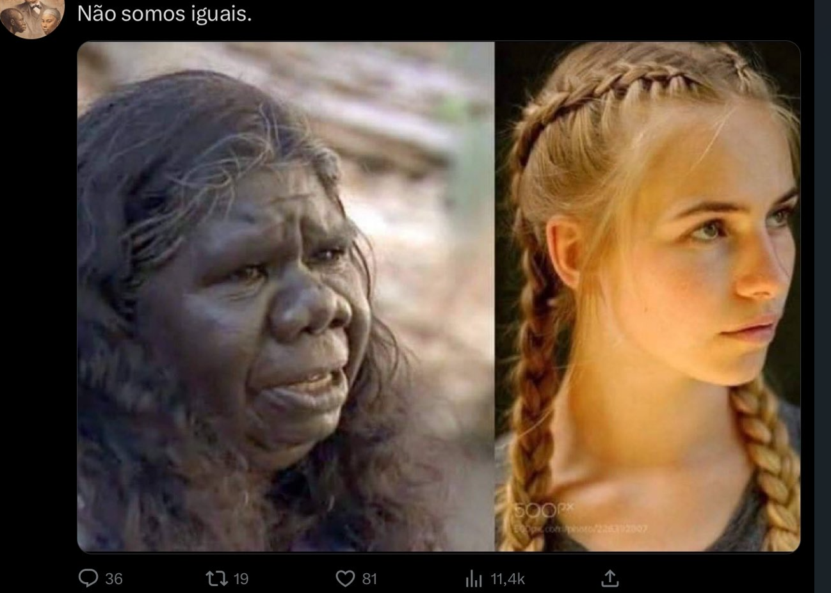

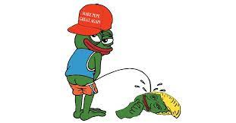
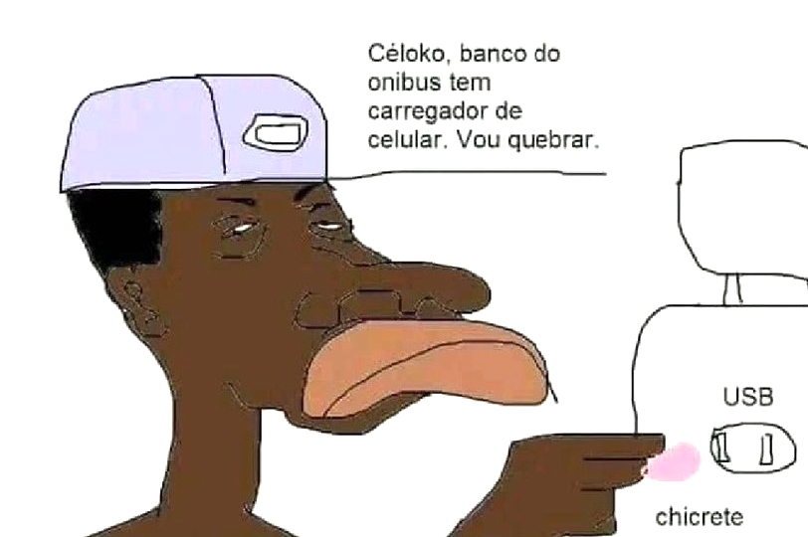
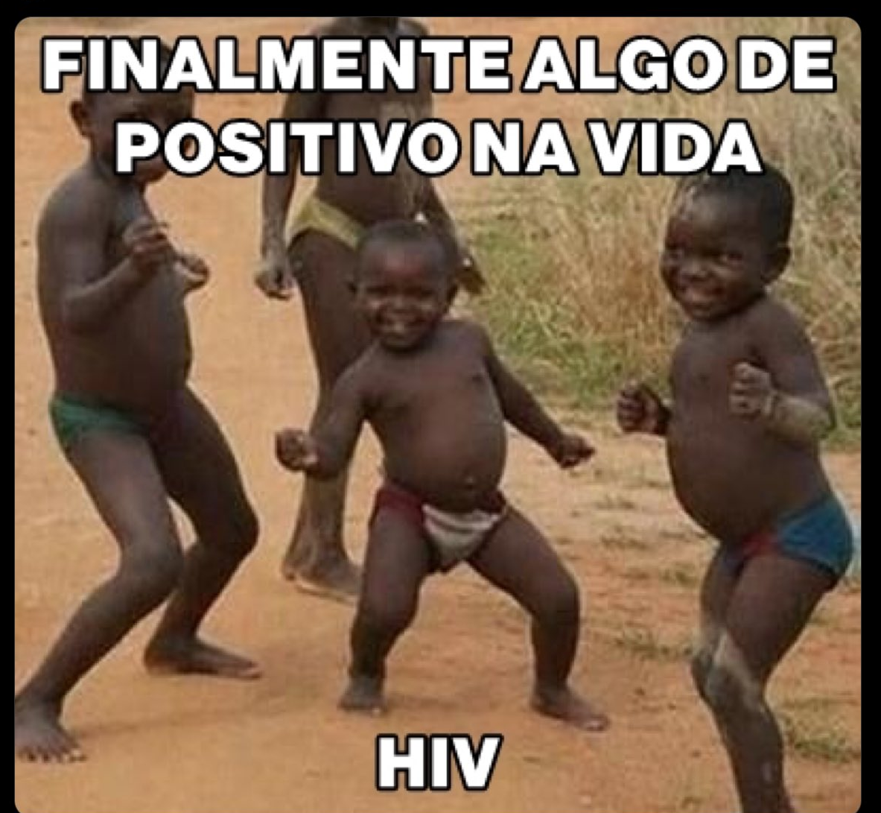
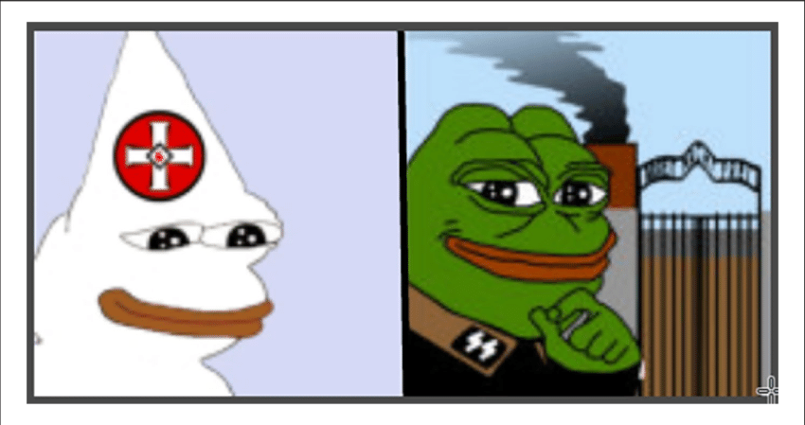
Diferentes formas de cooptação - elementos da cultura juvenil: perfis, memes, trends, vídeos, desenhos, musicas…
links para as comunidades
Notes:
https://pt.memedroid.com/memes/detail/2525963/Aiiiin-errado
https://www.isdglobal.org/explainers/memes-the-extreme-right-wing/
https://archive.4plebs.org/pol/thread/106115781/#106117375
https://offhumor.wordpress.com/2017/07/05/como-seria-o-namoro-de-um-nazista-e-uma-judia-hj-em-dia/
https://twitter.com/fantagraphics/status/775825899685937153

Slide 21
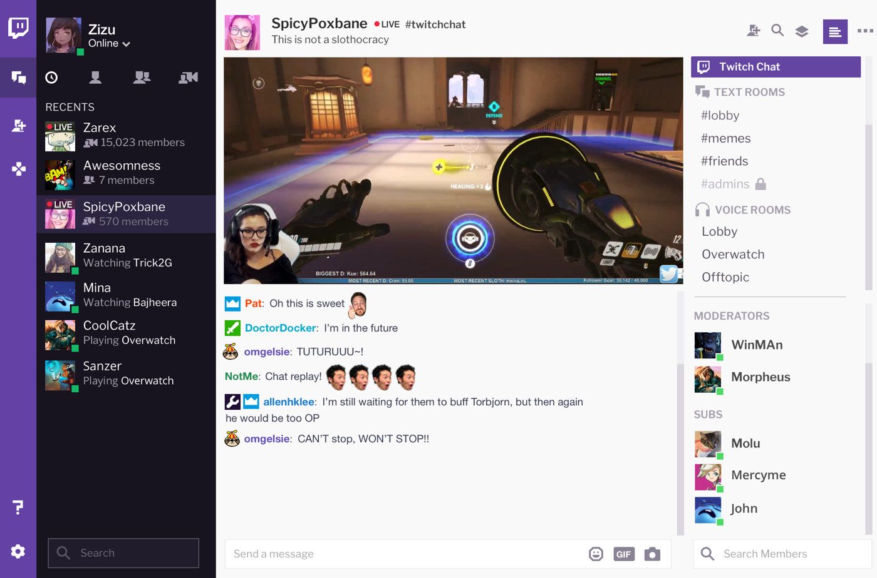
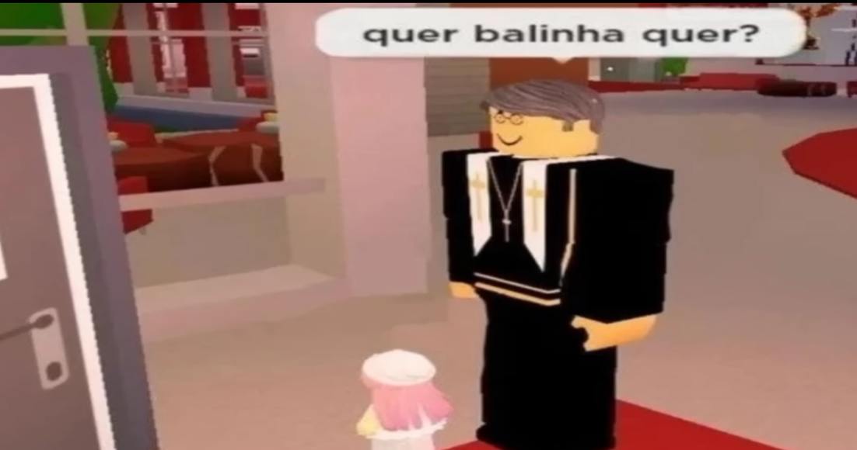
Jogos on line
Ex. Roblox, Fortnite, Minecraft, Call of Duty
Adjacentes: Discord, Steam, Dlive, Twitch
Chats de conversa em “games”
Notes:
https://asoftclick.com/best-gaming-chat-apps/
https://twitter.com/Lessorbetter_/status/1622751552623501319
https://www.isdglobal.org/isd-in-the-news/far-right-gamers-on-steam-and-discord-an-unchecked-and-uncensored-community/
https://www.isdglobal.org/isd-publications/gaming-and-extremism-the-extreme-right-on-discord/
https://www.un.org/counterterrorism/sites/www.un.org.counterterrorism/files/221005_research_launch_on_gaming_ve.pdf

Slide 22
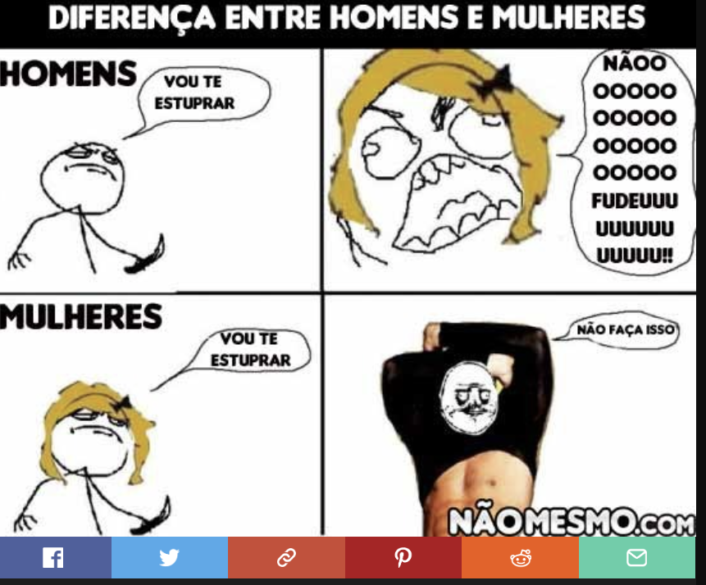
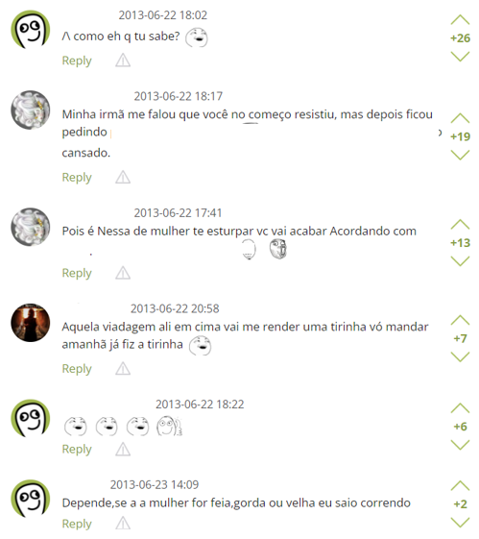
Não se entra por uma doutrina, mas por um meme
A piada funciona como teste de adesão e porta de entrada: começa-se rindo de tudo, inclusive da violência, e, aos poucos, naturaliza-se uma linguagem em que a empatia é ridicularizada e a crueldade, celebrada como sinal de força.
Isso confere à radicalização a aparência de jogo, desafio ou performance.
Notes:
https://pt.memedroid.com/memes/detail/463935?refGallery=userUploads&page=1&username=Ze_Biscate&goComments=1

Slide 23
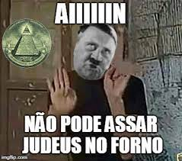
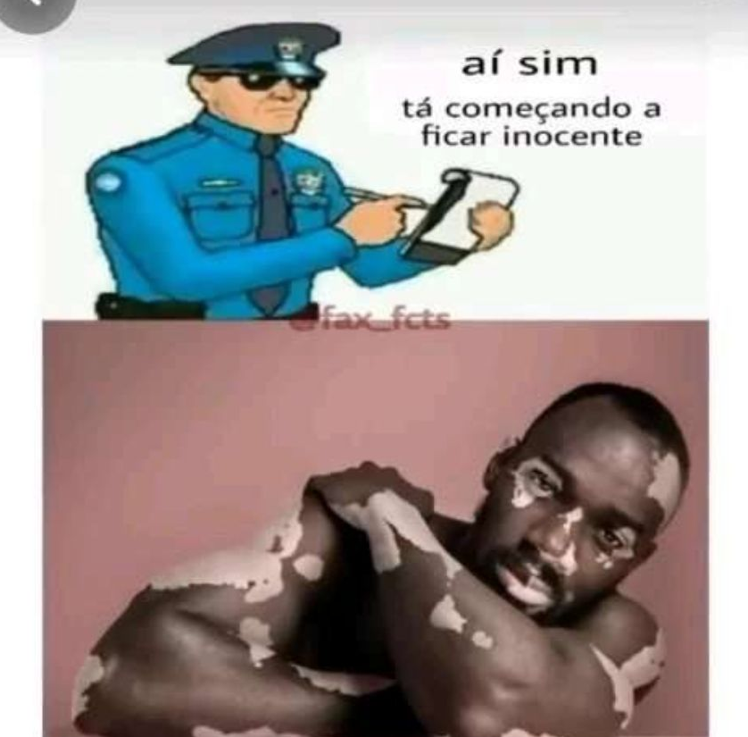
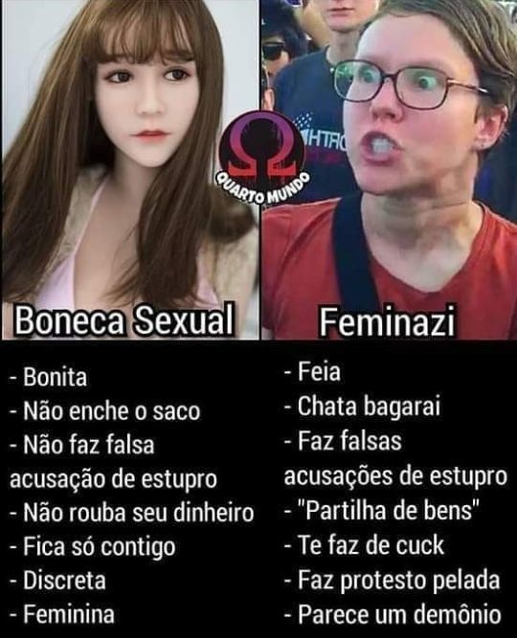
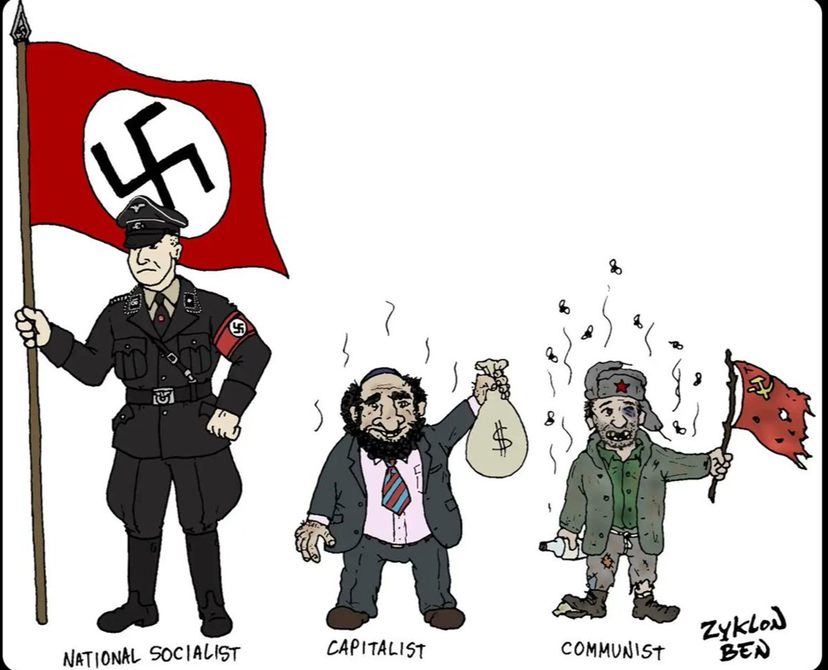
A transgressão de normas sociais, morais ou afetivas por meio de imagens, “zoações”, prazer com o sofrimento causado, exercício de poder sobre o outro e discursos que chocam funciona como um mecanismo de coesão interna, criando identidade de grupo.

Slide 24
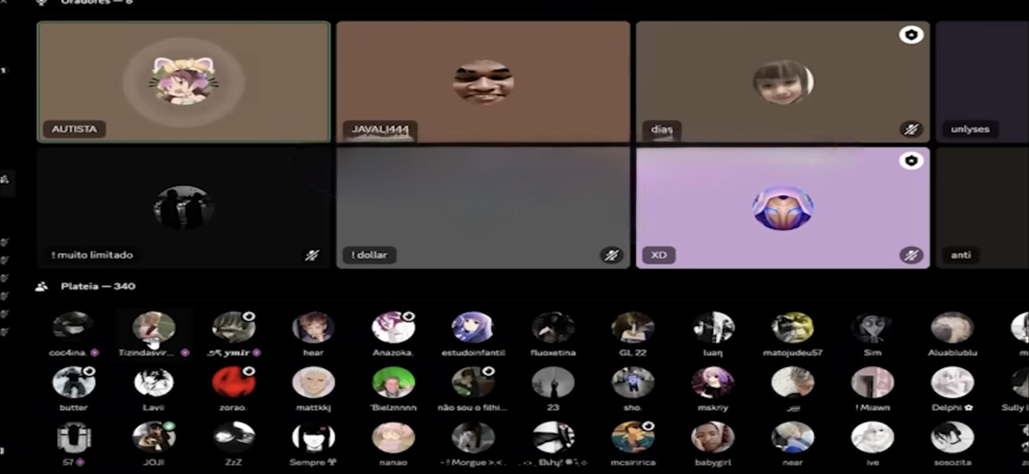
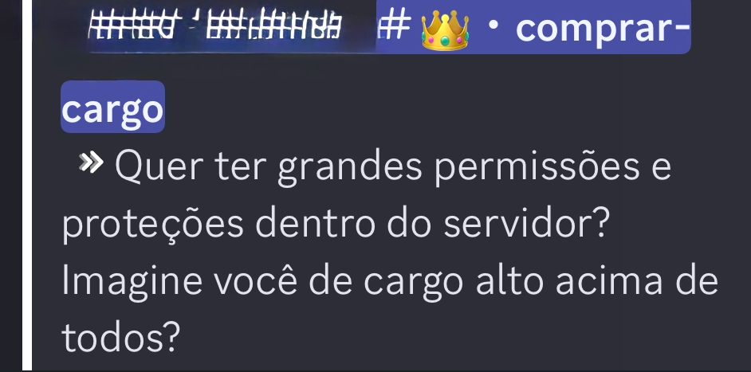
Outras formas de atuação nas comunidades
Sedução, acolhimento
Desafios
Hierarquia – cargos, status - servidores
Manipulação, ameaças, chantagens...

Slide 25
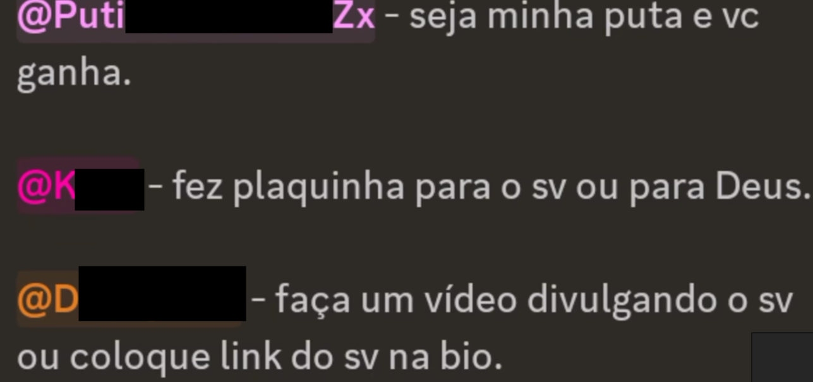
Crianças e jovens são cada vez mais expostos à conteúdos violentos e nocivos
dessensibilização, naturalização
aumento da violência intrafamiliar
valorização da violência como forma de reconhecimento
aumento do envolvimento de adolescentes em ações terroristas (IEP, 2025)
adoecimento mental
Notes:
PIOVEZAN, S.; QUEIROZ, C. Aumenta registro de autoagressão e de tentativa de suicídio entre crianças e jovens. Folha de S.Paulo, São Paulo, 22 ago. 2023. Disponível em: https://www1.folha.uol.com.br/equilibrioesaude/2023/08/aumenta-registro-de-autoagressao-e-de-tentativa-de-suicidio-entre-criancas-e-jovens.shtml.

Slide 26
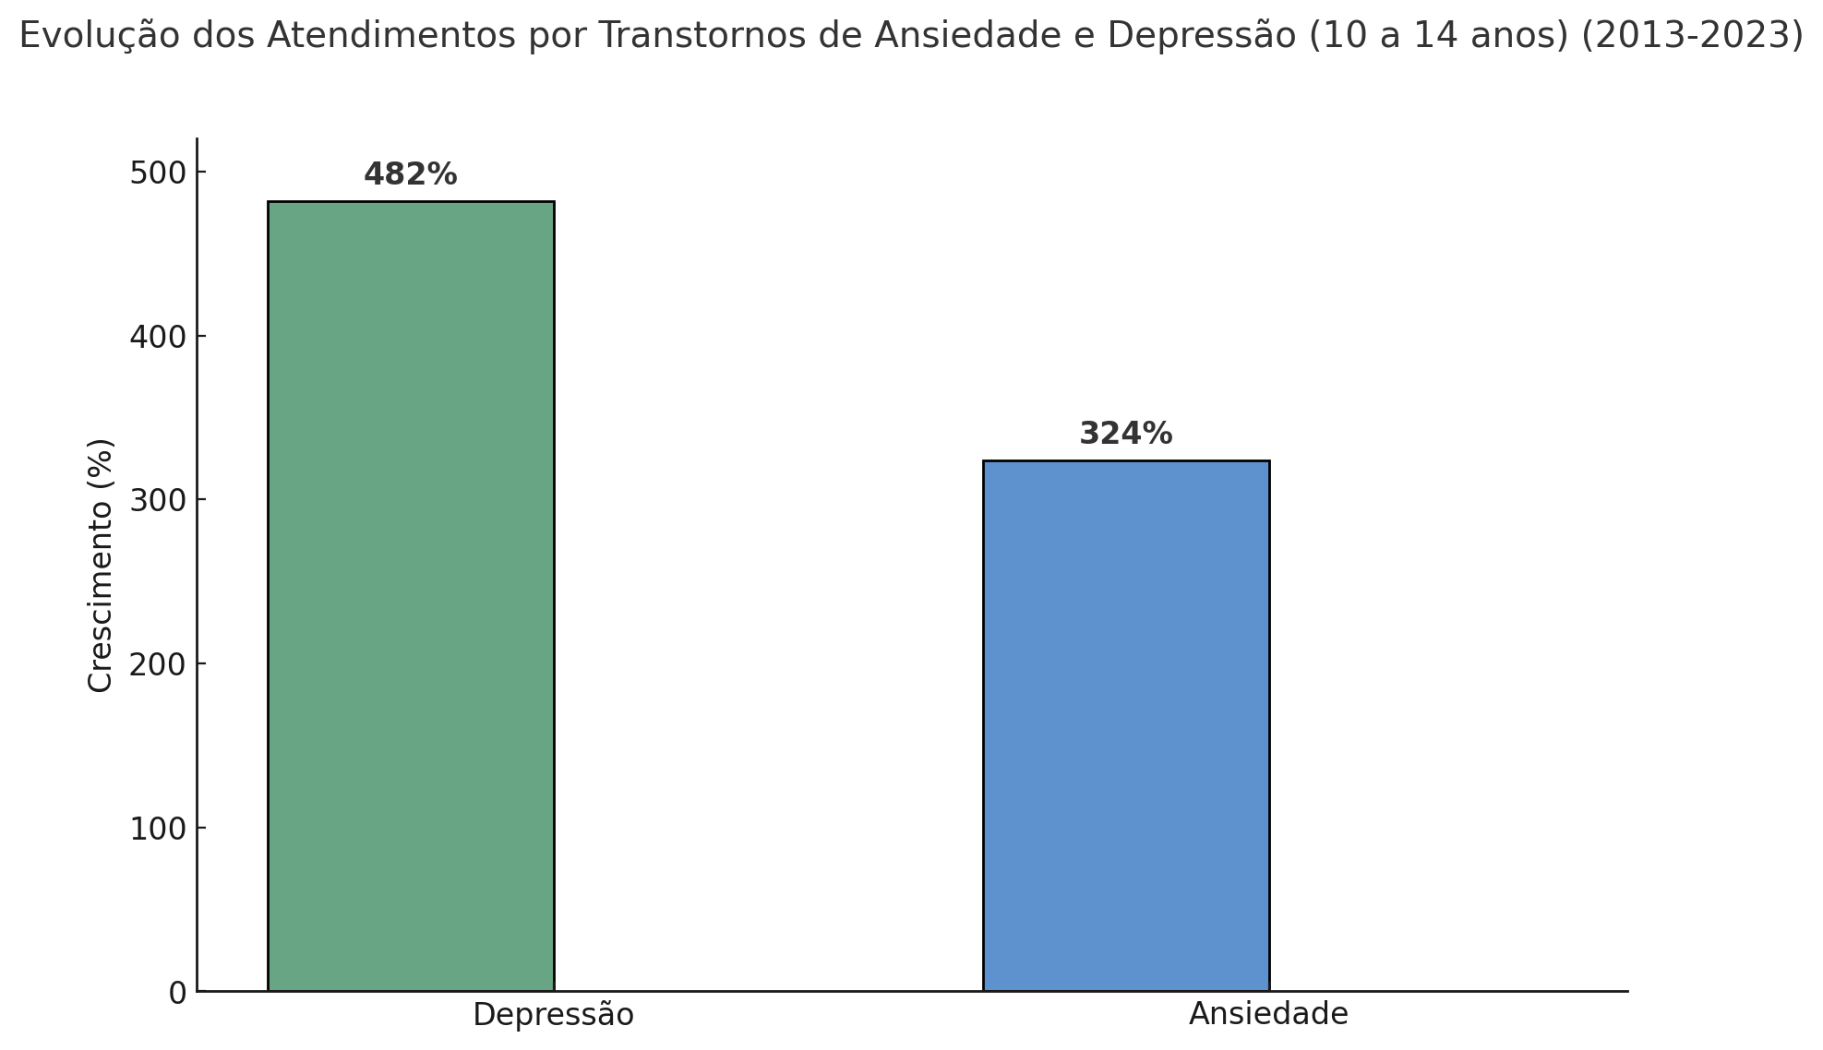
Evolução nos atendimentos do SUS por Transtornos de Ansiedade e Depressão
(10 a 14 anos) de 2013 a 2023 - por 100.000
nas faixas etárias de 10 a 14 anos e de 15 a 19 anos, prevalecem a ansiedade e a depressão
entre 20 e 24 anos, predomina a ansiedade
Dados da Rede de Atenção Psicossocial (RAPS) do SUS – Mariani et al., 2024
Notes:
Mariani, D.; Soprana, P.; Pretto, N.; Franco, M. Registros de ansiedade entre crianças e jovens superam os de adultos pela 1ª vez no Brasil. Folha de S.Paulo, São Paulo, 31 maio 2024. Disponível em: https://www1.folha.uol.com.br/folhateen/2024/05/registros-de-ansiedade-entre-criancas-e-jovens-superam-os-de-adultos-pela-1a-vez.shtml?utm_source=sharenativo&utm_medium=social&utm_campaign=sharenativo.

Slide 27
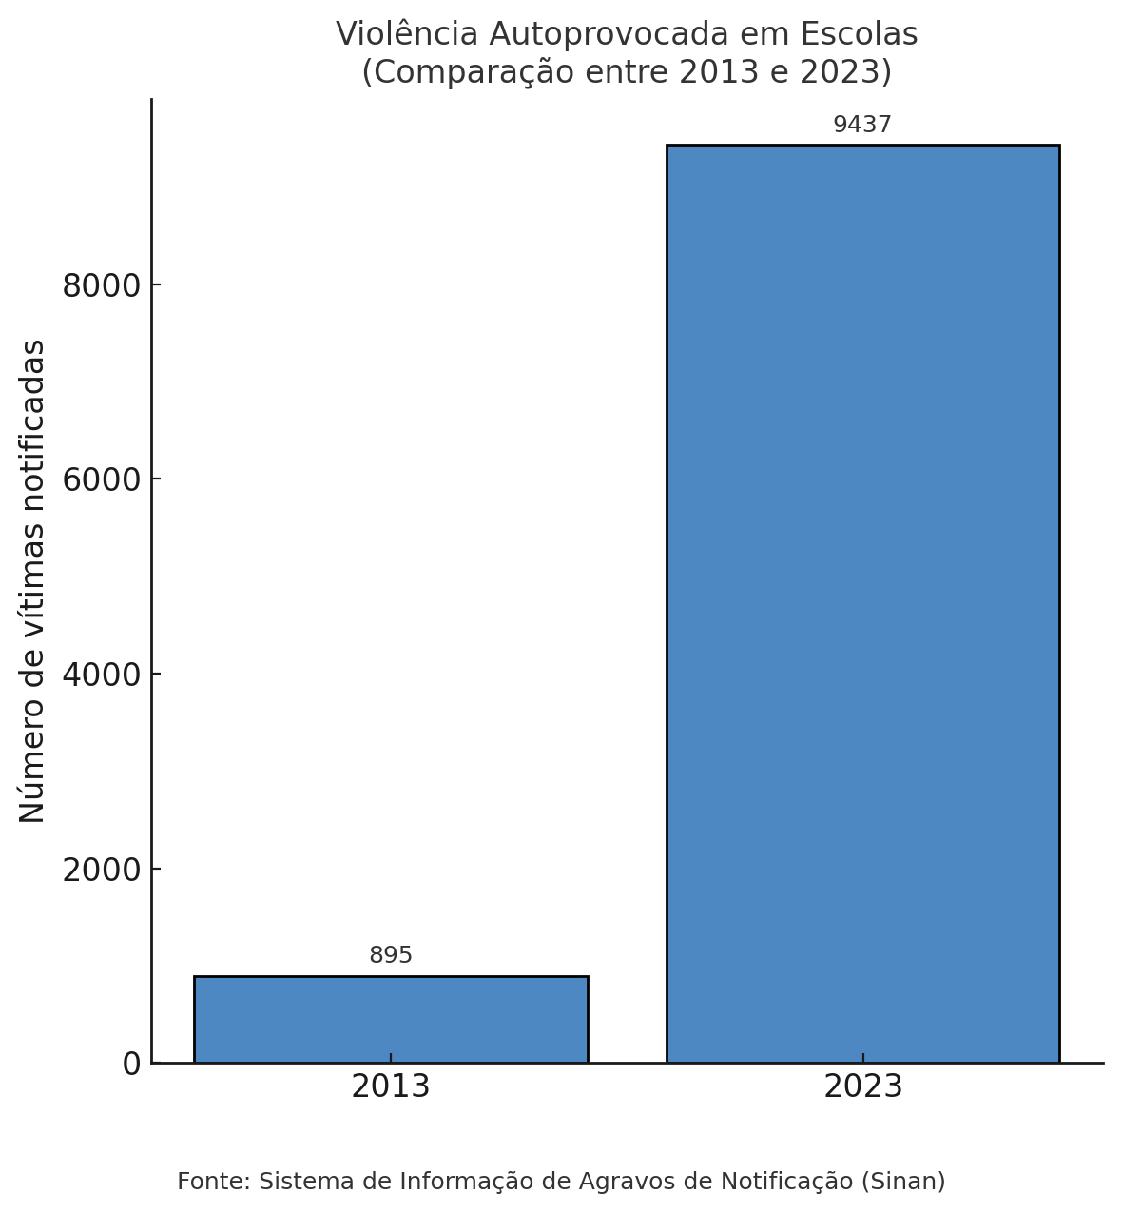
Um aumento de 954,75%
Obs. registros obrigatórios

Slide 28
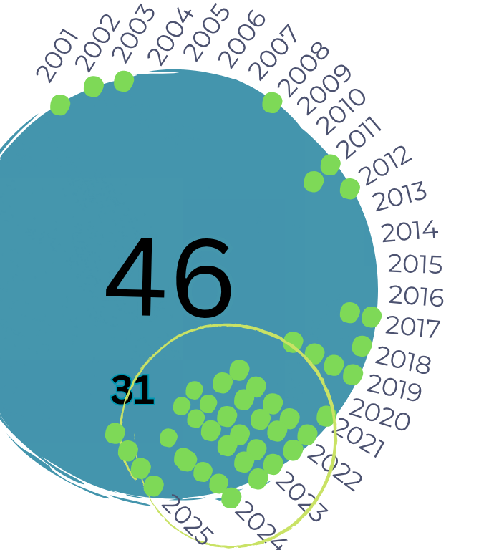
Quantidade de ataques cometidos por estudantes e ex-estudantes por ano no Brasil
O primeiro ataque a uma escola identificado no país foi em 2001
37 ataques ativos
40 vítimas fatais – desses 34 eram estudantes
67,4% ocorreram entre março de 2022 e julho de 2025
Notes:
https://d3e.com.br/relatorios/ataques-de-violencia-extrema-em-escolas-no-brasil-causas-e-caminhos-atualizacao/
Os ataques desse ano: 02/04 - Caxias do Sul, RS, 08/05 - Uberaba, MG, 14/05 - Mossoró, RN e 08/07 - Estação, RS

Slide 29
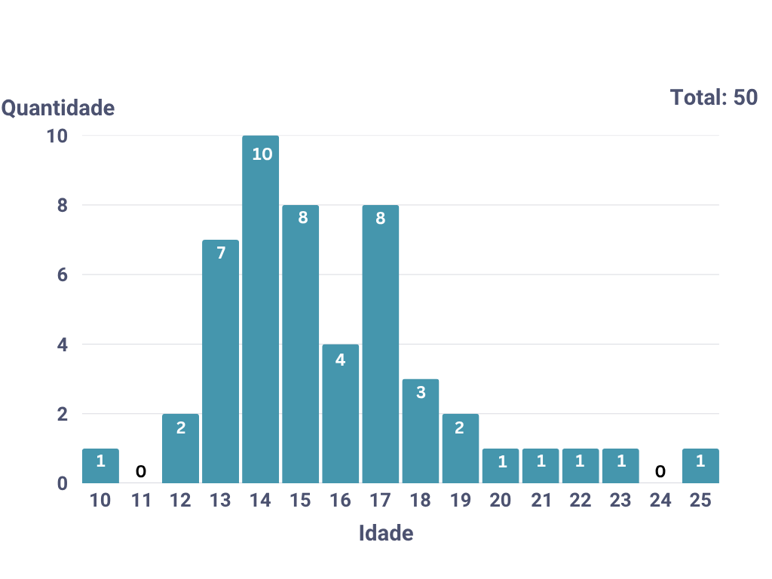
50 autores de ataques - características
a maior parte dos autores (80%) era menor de 18 anos quando cometeu o ataque, o que aponta a vulnerabilidade e a fragilidade da adolescência (envolvimento com a violência extrema)
Sexo masculino (1 feminino) – “masculinidades”
Valores opressores
Maioria brancos
Escola como palco de sofrimento para todos os autores
40 autores (80%)

Slide 30
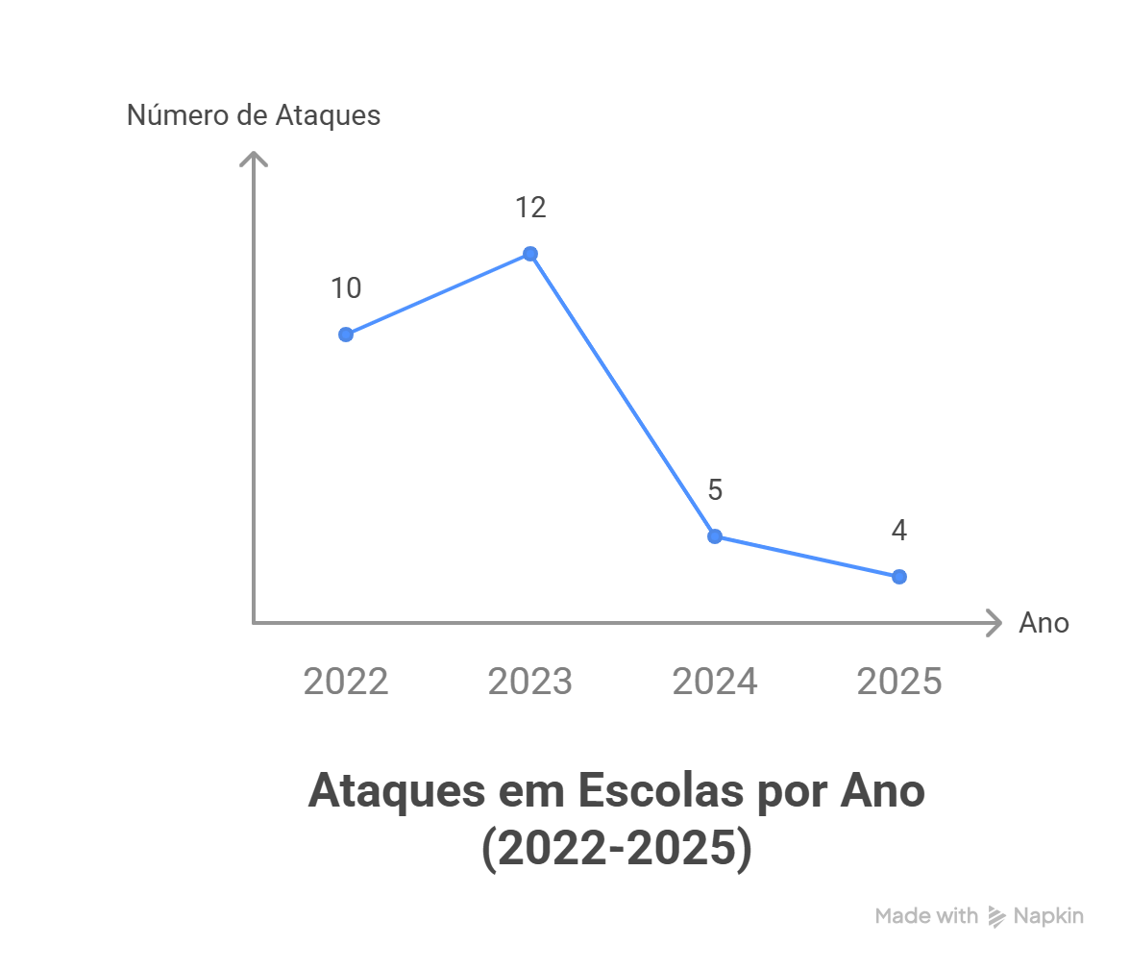
(Obs. até julho de 2025)

Slide 31
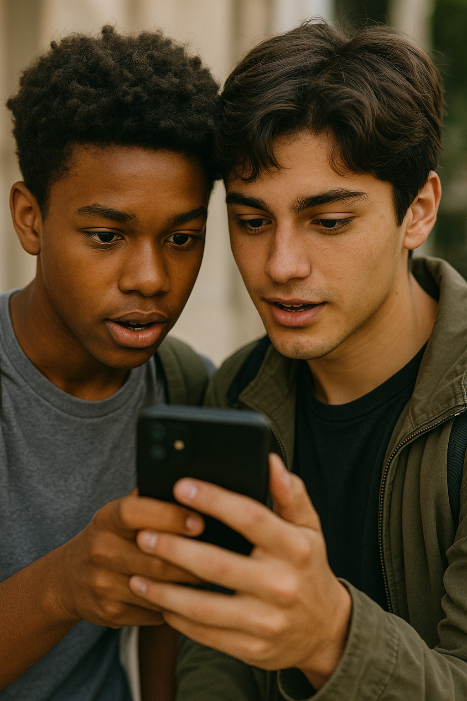
Análises - Brasil:
Identificamos avanços na capacidade de detecção e intervenção pelos órgãos de segurança, com muitos ataques desbaratados antes de se concretizarem
Mas ainda não estamos conseguindo proteger crianças e adolescentes das condições que os expõem à violência e à radicalização nos ambientes digitais
Tampouco temos conseguido apoiar de forma consistente as escolas na construção de ambientes que fortaleçam o pertencimento e a convivência democrática
Transmissões on-line, transformando a violência em espetáculo. A violência é concebida como “zoeira”, convertendo o sofrimento em objeto de riso
Aumento do extremismo violento niilista: não busca construir nada. Seu motor é a recusa da ordem existente, a valorização do caos, da destruição e da violência como fins em si mesmos

Slide 32
Esse cenário indica a relevância da Recomendação nº 114/2024 Enfrentamento à violência nas escolas - resposta institucional do Conselho Nacional do Ministério Público

Slide 33
Estabelece diretrizes sobre a atuação integrada do Ministério Público para prevenção, resposta e repressão às situações de violência escolar em todas as suas formas e a reparação às vítimas diretas e indiretas de ataques às unidades de ensino.
Reconhece a multiplicidade e interrelação das violências e organiza um conjunto de ações abrangentes refletindo a complexidade da questão e a busca por uma atuação integrada
As diretrizes são dirigidas principalmente às Procuradorias-Gerais de Justiça (art. 2º) e aos Promotores de Justiça (art. 3º)

Slide 34
Apresenta abordagens em nível estratégico, como, protocolos, forças-tarefa, campanhas, programas institucionais e em nível operacional com atuação local, visitas, rodas de conversa, protocolos escolares
Reforça a necessidade de:
atuação intersetorial - saúde (RAPS), assistência (CRAS/CREAS), segurança pública, secretarias de educação
integração interinstitucional - MP, órgãos de segurança, CyberGAECOs...
Contempla a dimensão educativa: promoção de direitos, valorização da diversidade, educação sexual, educação midiática, práticas restaurativas...
Equilíbrio na área da segurança (policiamento)
Atuação em consonância com o arcabouço legal e normativo, bem como no acompanhamento de sua aplicação nas escolas e rede (LDB, Lei Lucas, Leis 10.639/2003 e 11.645/2008, Política Nacional de Atenção Psicossocial, entre outras)

Slide 35
Atuação das Procuradorias-Gerais de Justiça, em articulação com outros ramos e unidades do MP
Criar grupos de trabalho para atuar em caráter preventivo ou em situações de crise ou incidentes com múltiplas vítimas
Criar estruturas de apoio especializado para monitoramento ativo das redes sociais para prevenir a cooptação ao extremismo e a radicalização de jovens e antecipar eventuais cenários de crises e ataques violentos às escolas
Estabelecer fluxos internos de atuação para situações de violência extrema nas escolas
Incluir conteúdos relativos à saúde e à segurança nas escolas e no trabalho, bem como à prevenção de acidentes, de doenças e de todas as formas de violência, como temas transversais nos currículos de todos os níveis de ensino
Realizar ações para garantia de infraestrutura básica em todas as unidades escolares

Slide 36
Atuação dos Promotores
Desenvolver planos de segurança nas escolas, em parceria com os órgãos de educação e de segurança pública, com treinamento e formação de todos os profissionais envolvidos
Criar fluxos de comunicação e pontos focais para intervenções em suspeitas de ataques
Orientar sobre quais são as ações imediatas em situações de ataque nas escolas
Monitorar a frequência e a suficiência de patrulhamento policial nas cercanias das escolas, evitando-se a adoção de medidas desproporcionais
Zelar pela tramitação prioritária de qualquer processo judicial ou procedimento extrajudicial que tenha relação com o tema violência nas escolas
Realizar visitas às escolas, em especial as de vulnerabilidade socioeconômica, para a realização de palestras e/ou rodas de conversas com os estudantes, profissionais da educação e comunidade

Slide 37
Desafios para efetividade
“...inclusive com simulações periódicas de situações de crise”
Algumas recomendações são pouco claras – Exs:
“Incorporar de mecanismos de ação preventiva pelo MP também em situações de violência autoprovocada (mutilação, tentativa de autoextermínio) e violência interpessoal (entre alunos, alunos e professores ou entre pessoas da comunidade e do corpo escolar)”
o que seriam esses mecanismos? como seriam acionados? quais papéis caberiam ao MP e à própria escola? – parece mais uma declaração de intenção
Abrangência – cada item é complexo - Exs:
Plano de segurança/contingência para preparar e atuar após ataques (Obs. UNICEF)
Promoção da convivência democrática
Implementar educação crítica das mídias, com enfoque no combate à desinformação, ao negacionismo científico e ao uso abusivo de plataformas

Slide 38
Importância de parcerias com especialistas
Aborda pouco a “reparação às vítimas diretas e indiretas de ataques às unidades de ensino”
Ausência de propostas de Desmobilização: Formação para implementação de Plano de Ações de Off-Ramping e programas para desradicalizar/desmobilizar jovens
É preciso cuidado para que as ações decorrentes não sejam reducionistas:
Formação – suporte
Manuais, cartilhas, trilhas...

Slide 39
Olhar para a instituição educativa...
Pouca eficácia de:
vigilância, controle, aumento do rigor
manuais, protocolos
procedimentos pontuais
trilhas autoinstrucionais, cursos massivos on line direcionados para o profissional (individualmente) – ampliam conhecimento
programas focados somente nos estudantes
projetos temáticos (violência, racismo, bullying...)
programas e referenciais elaborados por instituições que desconhecem a realidade das escolas
Notes:
Aumenta registro de autoagressão entre crianças e jovens - 22/08/2023 - Equilíbrio e Saúde - Folha (uol.com.br)

Slide 40

Há muito investimento na produção de materiais – mesmo que bons materiais
não nos processos de desenvolvimento e ampliação das capacidades instaladas
Acreditar que é suficiente ampliar o conhecimento de estudantes (ainda que sejam utilizadas metodologias ativas)
para promover o desenvolvimento é necessário tempo, continuidade e coerência...
Qual a sustentabilidade dos procedimentos implementados?

Slide 41
São necessários procedimentos coordenados e complementares entre si (não ações pontuais)
atenção, promoção, prevenção e seguimento
Convivência compartilhada como responsabilidade de todos
Planejamento da qualidade da convivência – escola como comunidade

Slide 42
As políticas públicas e propostas precisam contribuir com:
transformações na cultura das escolas e das redes
a ampliação das capacidades coletivas para lidar com tais questões
aumento da colaboração, das relações de confiança e apoio mútuo, do pertencimento e da crença de eficácia coletiva (não foco em competências/capacidades individuais)
Sustentabilidade – pelo menos 5 anos
Atuar não somente com unidades: “ilhas de excelência” – mas avanço da rede
A convivência “não se resolve” – se navega nessa complexidade

Slide 43
Mais do que respostas imediatas, é necessário abordar o ecossistema de violências e os mecanismos que as reproduzem, transformando os valores e concepções que sustentam essa cultura
As propostas devem promover mudanças estruturais que deslegitimem discursos de ódio e fortaleçam uma cultura de respeito, diálogo e inclusão, efetivando a prevenção, o cuidado e a proteção de crianças e jovens
A recomendação nº 114/2024, ainda que com alguns cuidados a serem considerados, norteia e fortalece a atuação complexa no enfrentamento da violência escolar, articulando prevenção, resposta e reparação em uma perspectiva de proteção integral

Slide 44


Gepem – Grupo de Estudos e Pesquisas em Educação Moral
Facebook
https://www.facebook.com/gepem1unespunicamp/
Instagram
https://www.instagram.com/grupogepem/
IdEA - Unicamp
http://www.idea.unicamp.br/grupos-tematicos/grupo-etica-diversidade-e-democracia-na-escola-publica

